Slide 1
上次内容复习
多生成树技术与生成树技术区别在哪里？
如何配置多生成树？
如何通过查看命令来理解生成树？
  Switch#show spanning-tree mst configuration
  Switch#show spanning-tree mst X
  Switch#show spanning-tree interface x

Slide 2

三、虚拟路由冗余协议（VRRP）

Slide 3

学习目标
通过本章的学习，希望您能够：
  掌握VRRP的作用
  掌握VRRP转发和选举机制
  掌握VRRP基本配置
  熟悉调整VRRP优先级功能与配置
  熟悉VRRP跟踪、抢占、定时器配置
  掌握VRRP多组配置

Slide 4
项目背景
某集团公司其总部在北京，分公司在广州，分公司和总公司之间运行OSPF，为了实现分公司和总公司之间的稳定互连，要求在分公司的网络通过VRRP实现两条线路互为备份，连接到总公司。

Slide 5




项目网络拓扑
总公司
PC2：172.16.10.2/24
F1/1:172.16.10.1/24
R3
S1/2:200.198.12.1/24
F1/0:200.198.11.1/24
S1/2:200.198.12.2/24
F1/1:200.198.11.2/24
VRID:1
IP:180.1.1.254 /24
R1
R2
F1/0:180.1.1.1/24
F1/0:180.1.1.2/24
S1
F0/1
分公司
PC1：180.1.1.10/24

Slide 6

课程议题
VRRP作用
Notes:
该页本章PPT每项议题首页，用于表述本议题的主题。每项议题的开始都要使用本页
“课程议题”使用30磅黑体，黑色，加阴影。
一级标题为“本章内容”的一级标题，位于红色部分最中央，使用28磅黑体，白色，加粗，加阴影。
注：
本页适合长度较短的一级标题。

Slide 7
VRRP的应用
局域网连接外网的路由器的备份，
  出口为一个路由器的网络，当路由器出现故障时,局域网将中断与外网的通信。对于依托网络与外部业务往来频繁的企业将因此受到极大的影响。为提高网络的可靠性，在网络构建时，往往多增设一台路由器作为备份 。
大型园区网络核心层三层交换机的冗余备份。
  在大型园区网络中，核心层一般使用三层交换机，它处于网络的中心，网络之间的大量数据都通过核心层设备进行交换，同时承担不同VLAN之间路由的功能。核心层设备一旦宕机，整个网络即面临瘫痪。在网络构建时，往往多增设一台三层交换机作为冗余备份。

Slide 8
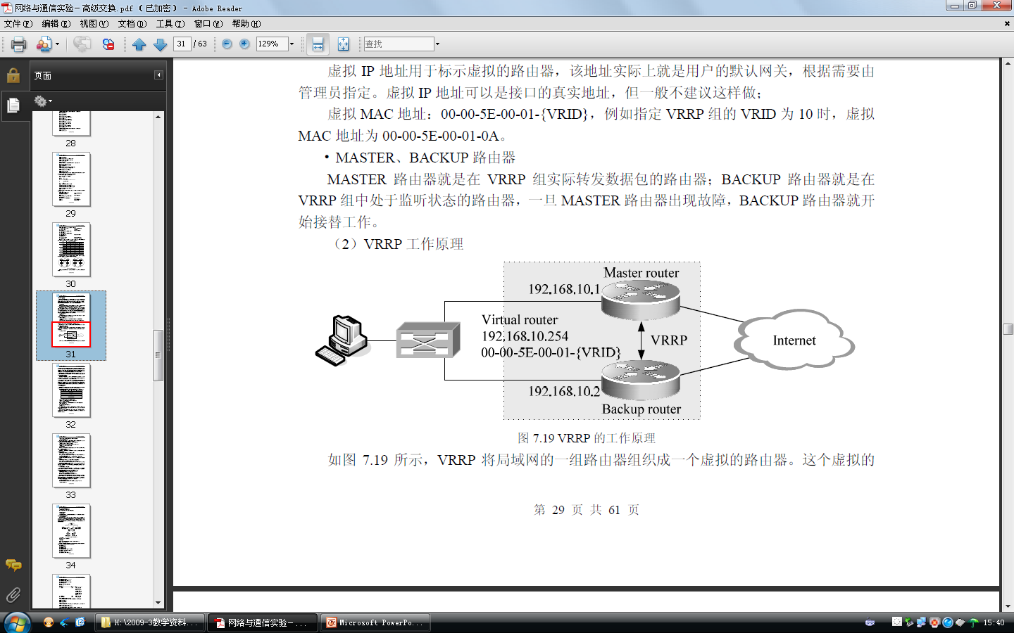
什么是VRRP
什么是VRRP？
  VRRP(Virtual Router Redundancy Protocol)：虚拟路由冗余协议是用于实现路由器冗余的协议，最新协议在RFC3768中定义。
VRRP的定义
  在该协议中，对共享多存取访问介质（如以太网）上终端IP设备的默认网关(Default Gateway)进行冗余备份，从而在其中一台路由设备宕机时，备份路由设备及时接管转发工作，向用户提供透明的切换，提高了网络服务质量。
网关？
Notes:
该页为PPT正文部分
议题：为本页PPT的总结性语句，尽量使用概括性的少数文字表述。
使用30磅黑体，黑色，加阴影。
正文：分为标题和正文两部分。
占位符位于PPT白色部分最中央；
标题分为一级标题和二级标题
一级标题字数不要太多，长度不要超过两行；
一级标题使用21磅黑体，加阴影，暗红色；左对齐，项目编号统一；行距1.5；
二级标题使用18磅华文细黑，加阴影，蓝色；行距1.3；
同级标题表示前后步骤时，项目符号采用编号表示；
正文使用16磅华文细黑，黑色。
单页只有一行文字或图片的注释文字使用18磅华文细黑，加阴影，蓝色；行距1.3；

Slide 9
VRRP的作用
虚拟路由冗余协议VRRP(Virtual Router Redundancy Protocol)用来实现IP传输失败情况下的不中断服务。它提供一种方法，能够保证终端用户与网络的联系可靠而不中断。
VRRP能够从网络层保证网络系统的高度冗余，同时，也能够实现网络流量的负载均衡。

Slide 10
课程议题
VRRP的工作原理
Notes:
该页本章PPT每项议题首页，用于表述本议题的主题。每项议题的开始都要使用本页
“课程议题”使用30磅黑体，黑色，加阴影。
一级标题为“本章内容”的一级标题，位于红色部分最中央，使用28磅黑体，白色，加粗，加阴影。
注：
本页适合长度较短的一级标题。

Slide 11
VRRP术语
VRRP路由器
  是指运行VRRP的路由器，是物理实体。
  一台VRRP路由器可以同时参与到多个VRRP组中，在不同的组中，一台VRRP路由器可以充当不同的角色。
VRRP组(VRID)
  由多个VRRP路由器组成，属于同一VRRP组的VRRP路由器互相交换信息
虚拟路由器
  是指VRRP协议创建的，是逻辑概念。
主控MASTER路由器和备份BACKUP路由器
  一个VRRP组中有且只有一台处于主控角色的路由器，可以有一个或者多个处于备份角色的路由器。

Slide 12
VRRP路由器：MASTER、BACKUP路由器
MASTER路由器就是在VRRP组实际转发数据包的路由器；
BACKUP路由器就是在VRRP组中处于监听状态的路由器，一旦MASTER路由器出现故障， BACKUP路由器就开始接替工作。

Slide 13
VRRP基本概念
虚拟路由器
  对于每一个VRRP组，抽象出来的一个逻辑路由器，该路由器充当网络用户的网关
虚拟IP地址
  用于标示虚拟的路由器，该地址实际上就是用户的默认网关。由管理员指定。
虚拟MAC地址:00-00-5E-00-01-{VRID}
  VRRP组的VRID为10时，虚拟MAC地址为00-00-5E-00-01-0A

Slide 14
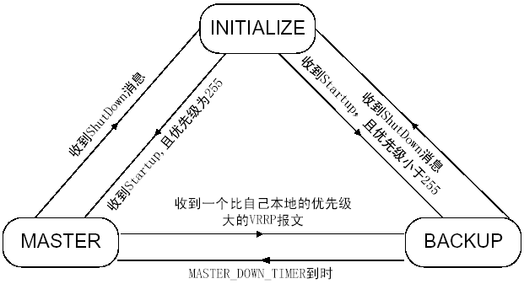
VRRP状态
组成虚拟路由器的路由器会有三种状态
  Initialize 初始状态
  Master主控状态
  Backup备份状态

Slide 15

Initialize状态
  系统启动后进入此状态，当收到接口startup的消息，将转入Backup （优先级不为255时）或Master状态（优先级为255时）。在此状态时，路由器不会对VRRP报文做任何处理。

Slide 16
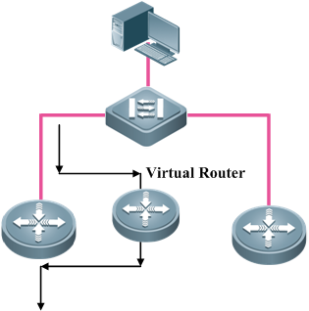
Master状态
定期发送VRRP组播报文，发送免费（gratuitous）ARP报文。
响应对虚拟IP地址的ARP请求，并且响应的是虚拟MAC地址，而不是接口的真实MAC地址。转发目的MAC地址为虚拟MAC地址的IP报文 。
在Master状态中只有接收到比自己的优先级大的VRRP报文时，才会转为Backup。只有当接收到接口的Shutdown事件时才会转为Initialize。

Slide 17

BackUP状态
接收Master发送的VRRP组播报文 从中了解Master的状态
对虚拟IP地址的ARP请求 不做响应
丢弃目的MAC地址为虚拟MAC地址的IP报文
丢弃目的IP地址为虚拟IP地址的IP报文

Slide 18
课程议题
VRRP的选举机制
Notes:
该页本章PPT每项议题首页，用于表述本议题的主题。每项议题的开始都要使用本页
“课程议题”使用30磅黑体，黑色，加阴影。
一级标题为“本章内容”的一级标题，位于红色部分最中央，使用28磅黑体，白色，加粗，加阴影。
注：
本页适合长度较短的一级标题。

Slide 19
VRRP选举
VRRP的路由器都会发送和接收VRRP通告消息
  VRRP优先级：
    路由器的真实IP地址与虚拟IP地址相同时，该路由器的优先级为255，否则为默认值100。利用这个可控制主路由器。
    优先级0表示当前的主路由器不再参加到VRRP组中，一般用于使Master路由器立刻停止其工作，而使原来处于Backup状态的路由器无需再等待Master路由器超时，快速切换到Master状态。
  接口的IP地址

Slide 20
VRRP选举过程
VRRP协议采用简单竞选的方法选择主路由器。首先比较同一个VRRP组内的各台路由器对应接口上设置的VRRP优先级的大小，优先级最大的为主路由器，它的状态变为Master。若路由器的优先级相同，则比较对应网络接口的主IP地址，主IP地址大的就成为主路由器，由它提供实际的路由转发服务。
主路由器选出后，其它路由器作为备份路由器(状态变为Backup)，并通过主路由器定时发出的VRRP报文监测主路由器的状态。当主路由器正常工作时，它会每隔一段时间发送一个VRRP组播报文，称为广告报文，以通知备份路由器：主路由器处于正常工作状态。
如果组内的备份路由器在设定的时间段没有接收到来自主路由器的报文，则将自己状态转为Master。
当组内有多台备份路由器时，重复1的竞选过程。通过这样一个过程就会将优先级最大的路由器选成新的主路由器，从而实现VRRP的备份功能。

Slide 21
课程议题
VRRP定时器
Notes:
该页本章PPT每项议题首页，用于表述本议题的主题。每项议题的开始都要使用本页
“课程议题”使用30磅黑体，黑色，加阴影。
一级标题为“本章内容”的一级标题，位于红色部分最中央，使用28磅黑体，白色，加粗，加阴影。
注：
本页适合长度较短的一级标题。

Slide 22

VRRP 定时器
通告间隔和主路由器失效（master-down）间隔。
  通告间隔是通告之间的间隔时间（秒），默认为1秒。
主路由器失效间隔
  指的是多长时间没有收到通告后，备用路由器将认为主路由器已失效，单位为秒。主路由器失效间隔是不能配置的，其值至少是为通告间隔的3倍。
Notes:
该页为PPT正文部分
议题：为本页PPT的总结性语句，尽量使用概括性的少数文字表述。
使用30磅黑体，黑色，加阴影。
正文：分为标题和正文两部分。
占位符位于PPT白色部分最中央；
标题分为一级标题和二级标题
一级标题字数不要太多，长度不要超过两行；
一级标题使用21磅黑体，加阴影，暗红色；左对齐，项目编号统一；行距1.5；
二级标题使用18磅华文细黑，加阴影，蓝色；行距1.3；
同级标题表示前后步骤时，项目符号采用编号表示；
正文使用16磅华文细黑，黑色。
单页只有一行文字或图片的注释文字使用18磅华文细黑，加阴影，蓝色；行距1.3；

Slide 23
课程议题
VRRP报文
Notes:
该页本章PPT每项议题首页，用于表述本议题的主题。每项议题的开始都要使用本页
“课程议题”使用30磅黑体，黑色，加阴影。
一级标题为“本章内容”的一级标题，位于红色部分最中央，使用28磅黑体，白色，加粗，加阴影。
注：
本页适合长度较短的一级标题。

Slide 24
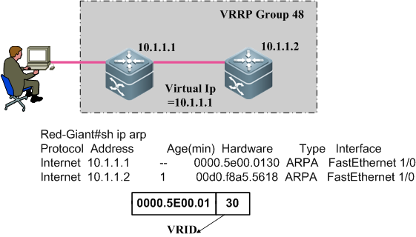
VRRP组
VRRP控制报文只有一种：VRRP通告（advertisement)。它使用IP多播数据包进行封装，组地址为224.0.0.18，发布范围只限于同一局域网内。IP协议号为112；IP包的TTL值必须为255。

Slide 25
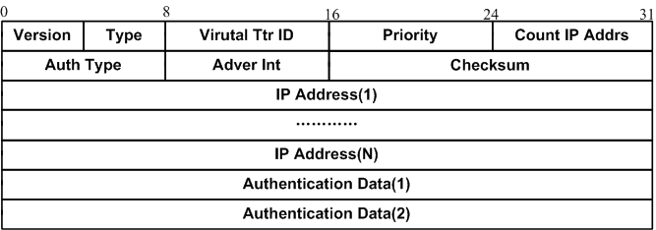
VRRP 协议数据包格式
Version：VRRP协议版本，在RFC 3768中定义为2。
Type：VRRP报文的类型，目前只定义一种通告报文，取值为1。
Virtual Rtr ID：虚拟路由器ID（VRID）。
Priority：VRRP路由器的优先级，IP地址拥有者（owner）的优先级为255。
Count IP Addrs：VRRP报文中的IP地址数量
Auth Type：认证类型，
Notes:
该页为PPT正文部分
议题：为本页PPT的总结性语句，尽量使用概括性的少数文字表述。
使用30磅黑体，黑色，加阴影。
正文：分为标题和正文两部分。
占位符位于PPT白色部分最中央；
标题分为一级标题和二级标题
一级标题字数不要太多，长度不要超过两行；
一级标题使用21磅黑体，加阴影，暗红色；左对齐，项目编号统一；行距1.5；
二级标题使用18磅华文细黑，加阴影，蓝色；行距1.3；
同级标题表示前后步骤时，项目符号采用编号表示；
正文使用16磅华文细黑，黑色。
单页只有一行文字或图片的注释文字使用18磅华文细黑，加阴影，蓝色；行距1.3；

Slide 26
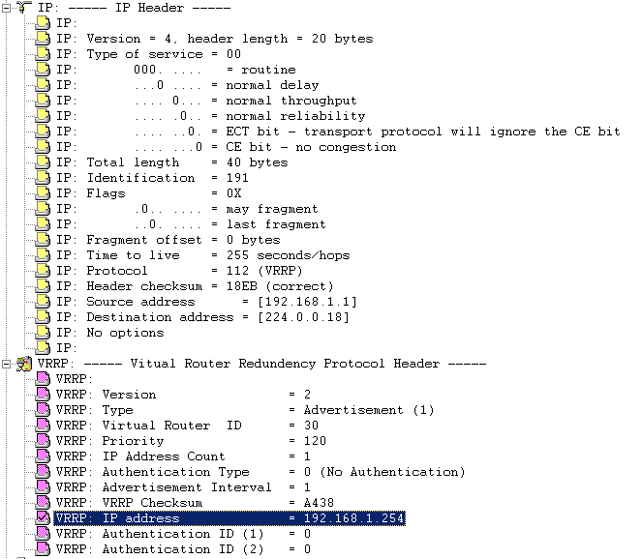
VRRP 协议数据包格式
版本（Version）
类型（Type）字段
虚拟路由器ID（VRID）
优先级（Priority）
IP地址数量字段
验证类型
通告间隔字段
IP地址字段

Slide 27
VRRP 协议主要特点
1．IP地址备份
  在局域网内多个路由器共用一个虚拟IP地址，实现对用户主机的默认网关的备份，可以将网络中断时间减少至最低。将一个路由器配置到多个虚拟路由器中，也可以实现负载均衡。
2．选择最优路径
  根据优先级和接口IP地址的配置，从多个路由器中选举的主虚拟路由器,可以为用户提供最优的网络路由路径。
3。安全机制
  VRRP协议支持对VRRP报文的认证方式。

Slide 28

课程议题
VRRP的基本配置
——单备份组
Notes:
该页本章PPT每项议题首页，用于表述本议题的主题。每项议题的开始都要使用本页
“课程议题”使用30磅黑体，黑色，加阴影。
一级标题为“本章内容”的一级标题，位于红色部分最中央，使用28磅黑体，白色，加粗，加阴影。
注：
本页适合长度适中的一级标题。

Slide 29
VRRP配置命令
  配置VRRP组
  命令参数如下表
Switch(config-if)#
vrrp grou- number ip IP-address secondary
参数 | 描述
group-number | vrrp 组号，取值范围为0～255之间
IP-address | 虚拟路由器IP地址，可以是一台真实路由器的地址，也可以是虚拟的路由器地址
secondary | 标明是该虚拟路由器的次IP 地址
Notes:
该页为PPT正文部分
议题：为本页PPT的总结性语句，尽量使用概括性的少数文字表述。
使用30磅黑体，黑色，加阴影。
正文：分为标题和正文两部分。
占位符位于PPT白色部分最中央；
标题分为一级标题和二级标题
一级标题字数不要太多，长度不要超过两行；
一级标题使用21磅黑体，加阴影，暗红色；左对齐，项目编号统一；行距1.5；
二级标题使用18磅华文细黑，加阴影，蓝色；行距1.3；
同级标题表示前后步骤时，项目符号采用编号表示；
正文使用16磅华文细黑，黑色。
单页只有一行文字或图片的注释文字使用18磅华文细黑，加阴影，蓝色；行距1.3；

Slide 30
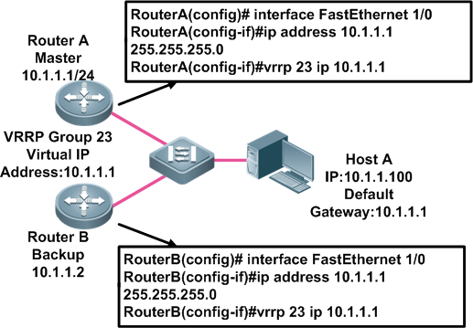
VRRP基本配置示例
2
Notes:
该页为PPT正文部分
议题：为本页PPT的总结性语句，尽量使用概括性的少数文字表述。
使用30磅黑体，黑色，加阴影。
正文：分为标题和正文两部分。
占位符位于PPT白色部分最中央；
标题分为一级标题和二级标题
一级标题字数不要太多，长度不要超过两行；
一级标题使用21磅黑体，加阴影，暗红色；左对齐，项目编号统一；行距1.5；
二级标题使用18磅华文细黑，加阴影，蓝色；行距1.3；
同级标题表示前后步骤时，项目符号采用编号表示；
正文使用16磅华文细黑，黑色。
单页只有一行文字或图片的注释文字使用18磅华文细黑，加阴影，蓝色；行距1.3；

Slide 31
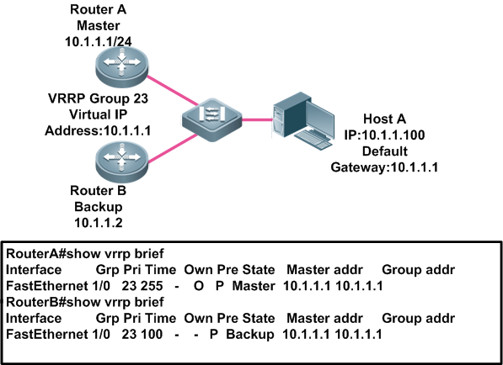
VRRP基本配置示例（续）
  使用命令show vrrp brief 来查看VRRP组的状态

Slide 32
VRRP基本配置
S1的配置：
  Switch(config)#interface vlan 10
  Switch(config-if)#ip add 192.168.10.1 255.255.255.0
  /基本IP地址配置
  Switch(config-if)#vrrp 1 ip 192.168.10.1
  /区域定义及虚拟IP配置
S2的配置：
  Switch(config)#interface vlan 10
  Switch(config-if)#ip add 192.168.10.2 255.255.255.0
  Switch(config-if)# vrrp 1 ip 192.168.10.1

Slide 33
调整VRRP优先级
  配置VRRP组优先级
  其中参数Priority-value的取值范围为0～254，
  0是系统保留给ADVERTISEMENT报文专用，
  255是保留给IP 地址拥有者，只有当VRRP路由器的IP地址和虚拟路由器的接口相同时，则其优先级为255。
Switch(config-if)#
vrrp group-number priority priority-value
Notes:
该页为PPT正文部分
议题：为本页PPT的总结性语句，尽量使用概括性的少数文字表述。
使用30磅黑体，黑色，加阴影。
正文：分为标题和正文两部分。
占位符位于PPT白色部分最中央；
标题分为一级标题和二级标题
一级标题字数不要太多，长度不要超过两行；
一级标题使用21磅黑体，加阴影，暗红色；左对齐，项目编号统一；行距1.5；
二级标题使用18磅华文细黑，加阴影，蓝色；行距1.3；
同级标题表示前后步骤时，项目符号采用编号表示；
正文使用16磅华文细黑，黑色。
单页只有一行文字或图片的注释文字使用18磅华文细黑，加阴影，蓝色；行距1.3；

Slide 34
课程议题
调整和优化VRRP
Notes:
该页本章PPT每项议题首页，用于表述本议题的主题。每项议题的开始都要使用本页
“课程议题”使用30磅黑体，黑色，加阴影。
一级标题为“本章内容”的一级标题，位于红色部分最中央，使用28磅黑体，白色，加粗，加阴影。
注：
本页适合长度适中的一级标题。

Slide 35
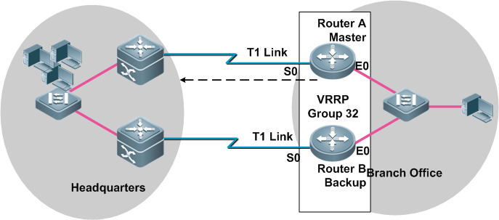
接口跟踪与配置
Switch(config-if)#
vrrp group-number track interface [ priority-decrement ]

Slide 36
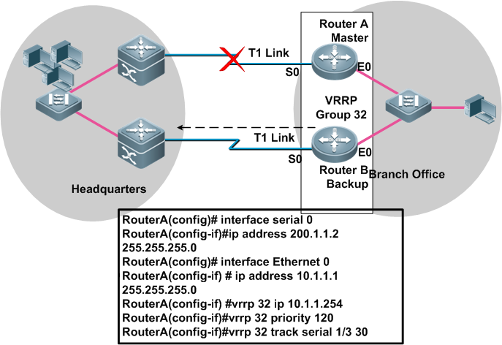
接口跟踪与配置（续）
E0
S0
E0 30

Slide 37
抢占模式配置
  配置VRRP抢占
  其中参数delay的取值范围为1～255之间，如果不配置delay时间，那么其默认值为0秒。
  delay-time为延迟抢占的时间即从该路由器发现自己的优先级大于MASTER的优先级开始经过delay-time这样长的一段时间之后才允许抢占。
Switch(config-if)#
vrrp group-number preempt {delay [Delay-time] }

Slide 38
配置VRRP定时器
  配置VRRP定时器
  adver_interval为设置定时器adver_timer的时间间隔，MASTER每隔这样一个时间间隔就会发送一个advertisement报文以通知组内其他路由器自己工作正常，其中参数vrrp-advertise-interval的取值范围为0～254。
Switch(config-if)#
vrrp group-number timers advertise vrrp-advertise-interval
  配置定时器学习功能
  在设置了定时器学习功能后，它会从主路由器的VRRP广告中学习VRRP广告发送间隔，并由此计算Master路由器失效间隔，而不是使用自己本地设置的VRRP广告发送间隔来计算，本命令可以实现与Master路由器的VRRP广告发送定时器同步。
Switch(config-if)#
vrrp group-number times learn

Slide 39
VRRP验证
配置VRRP验证
VRRP支持明文密码验证以及无验证模式，
设置VRRP组的验证字符串的同时也设定该VRRP组处于明文密码验证模式，
VRRP组成员必须处于相同的验证模式下才能正常通讯。
在同一个VRRP组中的路由器必须设置相同的验证口令。
明文验证不能保证安全性，它是用来防止/提示错误的VRRP配置。
Switch(config-if)#
vrrp group-number authentication string

Slide 40
课程议题
VRRP的监控与维护
Notes:
该页本章PPT每项议题首页，用于表述本议题的主题。每项议题的开始都要使用本页
“课程议题”使用30磅黑体，黑色，加阴影。
一级标题为“本章内容”的一级标题，位于红色部分最中央，使用28磅黑体，白色，加粗，加阴影。
注：
本页适合长度适中的一级标题。

Slide 41
VRRP监控与维护
Switch#
debug vrrp all
  打开VRRP出错提示、VRRP事件、VRRP报文、以及状态提示开关。
Switch#
show vrrp [brief]
  显示VRRP的概况或细节
Switch#
show vrrp interface
  显示指定接口上的VRRP组情况

